Slide 1
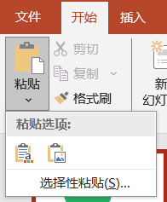
0. 可以先看看有没有比例和已有用例差不多
的（改改数字就行的），没有再自定义
1. 右键饼图，“编辑数据”
2. 复制饼图，粘贴的时候选择左上角
“选择性粘贴”-“增强型图元文件”
3. 粘贴，右键饼图-编辑图片-是，
转换为可编辑对象，边框设为无，
阴影设为中部偏下
4. 现在可以自由拽移放大每个部分了
5. 图例和百分比文字框可以复制其它的

Slide 2
全部符合预期
100%

Slide 3
4.9%
全部符合预期
基本符合预期
95.1%

Slide 4
4.9%
全部符合预期
存在问题
95.1%

Slide 5
4.9%
11.1%
全部符合预期
存在问题
88.9%
95.1%

Slide 6
4.7%
4.7%
全部符合预期
基本符合预期
存在问题
90.7%

Slide 7
9.1%
全部符合预期
基本符合预期
存在问题
18.2%
72.7%

Slide 8
10.9%
9.1%
全部符合预期
2.2%
基本符合预期
存在问题
18.2%
87.0%
72.7%

